Slide 1
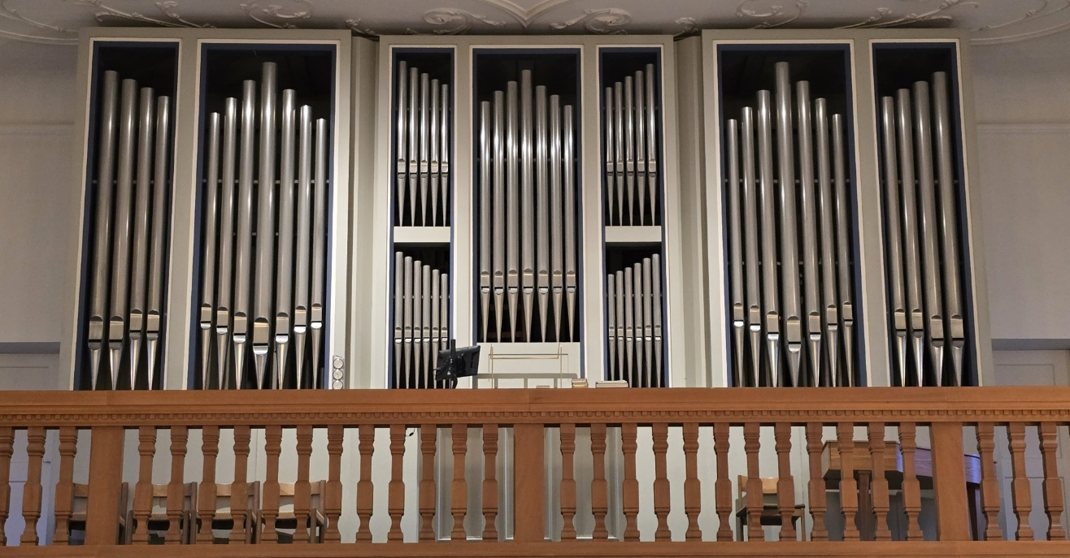
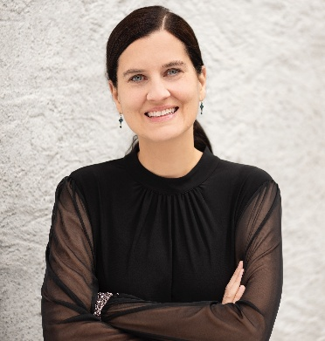
Orgelkonzert zum Muttertag
Unter diesem Titel stellt Prof. Suzanne Z’Graggen (Luzern) ein funkelndes Programm mit Musikwerken aus verschiedenen Epochen vor. Nach dem Konzert sind alle herzlich zu einem Apéro eingeladen.
Der Eintritt ist frei (Kollekte).
Farbe des Flyers über «Hintergrund formatieren» ändern
Sonntag, 10. Mai 2026
Um 17:00 Uhr
Evangelische Stadtkirche
Bärenstrasse 9
8280 Kreuzlingen
Mit Schnittmarken in jeder Ecke: die Vorlage ist an jedem Rand 2 mm grösser als ein A5 Flyer. Der Rand wird nach dem Drucken wieder abgeschnitten.
©fotografiecarolinbohn

